Slide 1
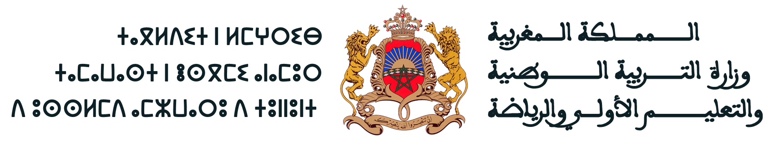


المستوى
المقاعد
محدودة
2
أنشطة اللغة العربية
مرحلة تنشيط المستلزمات
الأسبوع 5
اليوم 1
نسخة تجريبية موجهة لمؤسسات الريادة
نسخة قيد التطوير

Slide 2


خاص بالأستاذ
توجيهات لاستعمال العرض
شرائح خاصة بالأستاذ(ة)
إرشادات للشروحات والتعليمات التي يجب على الأستاذ(ة) قولها
أمثلة على التوجيهات للأستاذ(ة)
يطلب من التلاميذ قراءة الكلمات

Slide 3

خاص بالأستاذ
مرحلة تنشيط المستلزمات
 | الأسبوع الأول | الأسبوع الثاني | الأسبوع الثالث | الأسبوع الرابع
المعجم | اللوحة الإلكترونية – استلقت –مغامرة – أعجبت – متحمسة - المشوقة | انبهر – الرفوف - أمينة المكتبة – رواد الفضاء – غادر - استعار | أخمد – تستغيث - فزع - وفي - تحاصر - كثيفة | متشوق – استغرقت - طازج - قلعة – الظهيرة – قارِبٌ - الأصداف
الاستماع والتحدث | العناصر: من- ماذا -أين -متى؟ التحدث: أستأذن | العناصر: من- ماذا -أين -متى؟ التحدث: أستأذن | العناصر: من- ماذا -أين -متى؟ التحدث: الشكر والامتنان | العناصر: من- ماذا -أين -متى؟ التحدث: الشكر والامتنان
القراءة | تصفية الصعوبات القرائية: الحروف المتشابهة رسما: ج ح خ؛ الطلاقة-القراءة الهرمية: الطلاقة قراءة فقرة بدقة واسترسال. الفهم: الإجابة عن أسئلة اختيار من متعدد. | تصفية الصعوبات القرائية: الحروف المتشابهة رسما: س ش؛ د ذ الطلاقة-القراءة الهرمية: الطلاقة قراءة فقرة بدقة واسترسال. الفهم: الإجابة عن أسئلة اختيار من متعدد. | تصفية الصعوبات القرائية: الحروف المتشابهة رسما: ع غ؛ ف ق الطلاقة-القراءة الهرمية: الطلاقة قراءة فقرة بدقة واسترسال. الفهم: التدرب على الإجابة بجمل تامة. | تصفية الصعوبات القرائية: الحروف المتشابهة رسما:؛ ر ز و ب ت ن الطلاقة-القراءة الهرمية: الطلاقة قراءة فقرة بدقة واسترسال. الفهم: التدرب على الإجابة بجمل تامة.
صرف | المؤنث / المذكر تحويلات حسب الضمائر | المؤنث / المذكر تحويلات حسب الضمائر | المفرد / الجمع تحويلات حسب الضمائر | المفرد / الجمع تحويلات حسب الضمائر
تراكيب | الجملة الاسمية | الجملة الاسمية | الجملة الفعلية | الجملة الفعلية
إملاء | الهمزة في بداية الكلمة | الهمزة في بداية الكلمة | تنوين النصب | الألف المقصورة
تعبير كتابي | كتابة جمل بالإكمال | كتابة جمل بالإكمال | التعليق على صورة | التعليق على صورة
أين نحن في الزمان والمكان؟
الاستراتيجيات

Slide 4
خاص بالأستاذ
مضامين الأسبوع 5
الإملاء
الطلاقة
فهم المسموع
الحروف المتشابهة
همزة الابتداء- التنوين - الألف المقصورة
الدقة
الاسترسال
الفهم
فهم الحكاية
إعادة السرد
التعبير الكتابي
التحدث
المعجم
الاستراتيجيات
القرار النحوي
التعليق على صورة
أسلوب الاستئذان
أسلوب الشكر والامتنان
التعليق على صورة
تثبيت وتوليف معجم
الوحدة

Slide 5
خاص بالأستاذ
تنظيم حصص الأسبوع التربوي
اليوم
2
اليوم
1
نشاط اعتيادي : 10 د
معجم: 20د
طلاقة: 30 د
فهم المسموع 30د
نشاط اعتيادي : 10 د
معجم: 20د
طلاقة: 30 د
فهم المسموع 30د
اليوم
4
اليوم
3
نشاط اعتيادي : 10 د
معجم: 20د
طلاقة وفهم: 30 د
تحدث 30د
نشاط اعتيادي : 10 د
معجم: 20د
طلاقة وفهم: 30 د
تحدث 30د
اليوم
6
اليوم
5
نشاط اعتيادي : 10 د
التعبير الكتابي : 30د
التحدث: 30 د
نشاط اعتيادي : 10 د
طلاقة وفهم: 30 د
التعبير الكتابي: 30د

Slide 6
خاص بالأستاذ
هيكلة حصة اليوم
النشاط الاعتيادي
1
10
نشيد : «النشيد الوطني»
إملاء على الألواح.
دقـائق
معجم
3
20
توليف معجم الوحدة
دقيقة
قراءة
4
40
قراءة: طلاقة
دقيقة
فهم المسموع
3
20
عناصر الحكاية
فهم
دقيقة

Slide 7

خاص بالأستاذ
عند نهاية الحصة
على الأقل % 80 من المتعلمين سيكونون قادرين على:
قراءة وكتابة كلمات تتضمن الحروف المتشابهة والظواهر الإملائية المدروسة
استعمال كلمات المعجم لتركيب جمل بالإكمال.
قراءة كلمات زائفة بدقة / قراءة فقرات قصيرة باسترسال
الإجابة على أسئلة الفهم من نص مسموع

Slide 8




خاص بالأستاذ
إعداد الشروط والوسائل الديداكتيكية والتقنية
مؤشر الليزر
مطابقة الشرائح لإطار العرض
المذكرة اليومية: خطاطة ذهنية
حاسوب جاهز يتضمن شرائح الدرس

Slide 9
افتتاح الحصة

Slide 10


5. اختــــــــــتام الحـــــصة
4. فهم المسموع
3, طلاقة
2. معجم
1. افتتــــــــاح الحــــصة
مرحبا بكم . سننطلق في حصة اللغة العربية .

Slide 11





5. اختــــــــــتام الحـــــصة
4. فهم المسموع
3, طلاقة
2. معجم
1. افتتــــــــاح الحــــصة
ضعوا اللوحة على الطاولة، الدفتر والمقلمة في القمطر

Slide 12
المقاعد
محدودة
10
دقـائق
نشاط اعتيادي1/2
نشيد: «النشيد الوطني»
إملاء على الألواح

Slide 13


5. اختــــــــــتام الحـــــصة
4. فهم المسموع
3, طلاقة
2. معجم
1. افتتــــــــاح الحــــصة
قفوا واعتدلوا، لننشد نشيدنا الوطني

Slide 14
المقاعد
محدودة
10
دقـائق
نشاط اعتيادي2/2
نشيد: «النشيد الوطني»
إملاء على الألواح

Slide 15
5. اختــــــــــتام الحـــــصة
4. فهم المسموع
3, طلاقة
2. معجم
1. افتتــــــــاح الحــــصة
سأملي عليكم كلمات.

Slide 16

5. اختــــــــــتام الحـــــصة
4. فهم المسموع
3, طلاقة
2. معجم
1. افتتــــــــاح الحــــصة
سأقرأ الكلمات أولا. من يقرأ؟
أَحْجَمَ
اَلْغِنــى
شَرِساً
وَرْدَةً
.

Slide 17
5. اختــــــــــتام الحـــــصة
4. فهم المسموع
3, طلاقة
2. معجم
1. افتتــــــــاح الحــــصة
خذوا ألواحكم..

Slide 18
5. اختــــــــــتام الحـــــصة
4. فهم المسموع
3, طلاقة
2. معجم
1. افتتــــــــاح الحــــصة
اكتبوا. ينطق الأستاذ الكلمة
Notes:
اَلْغِنــى

Slide 19
5. اختــــــــــتام الحـــــصة
4. فهم المسموع
3, طلاقة
2. معجم
1. افتتــــــــاح الحــــصة
ارفعوا الألواح.

Slide 20
5. اختــــــــــتام الحـــــصة
4. فهم المسموع
3, طلاقة
2. معجم
1. افتتــــــــاح الحــــصة
صححوا.
اَلْغِنــى

Slide 21
5. اختــــــــــتام الحـــــصة
4. فهم المسموع
3, طلاقة
2. معجم
1. افتتــــــــاح الحــــصة
اكتبوا. ينطق الأستاذ الكلمة
Notes:
أَحْجَمَ

Slide 22
5. اختــــــــــتام الحـــــصة
4. فهم المسموع
3, طلاقة
2. معجم
1. افتتــــــــاح الحــــصة
ارفعوا الألواح.

Slide 23
5. اختــــــــــتام الحـــــصة
4. فهم المسموع
3, طلاقة
2. معجم
1. افتتــــــــاح الحــــصة
صححوا.
أَحْجَمَ

Slide 24
5. اختــــــــــتام الحـــــصة
4. فهم المسموع
3, طلاقة
2. معجم
1. افتتــــــــاح الحــــصة
اكتبوا . ينطق الأستاذ الكلمة
Notes:
وَرْدَةً

Slide 25
5. اختــــــــــتام الحـــــصة
4. فهم المسموع
3, طلاقة
2. معجم
1. افتتــــــــاح الحــــصة
ارفعوا الألواح.

Slide 26
5. اختــــــــــتام الحـــــصة
4. فهم المسموع
3, طلاقة
2. معجم
1. افتتــــــــاح الحــــصة
صححوا.
وَرْدَةً

Slide 27
5. اختــــــــــتام الحـــــصة
4. فهم المسموع
3, طلاقة
2. معجم
1. افتتــــــــاح الحــــصة
اكتبوا . ينطق الأستاذ الكلمة
Notes:
شَرِساً

Slide 28
5. اختــــــــــتام الحـــــصة
4. فهم المسموع
3, طلاقة
2. معجم
1. افتتــــــــاح الحــــصة
ارفعوا الألواح.

Slide 29
5. اختــــــــــتام الحـــــصة
4. فهم المسموع
3, طلاقة
2. معجم
1. افتتــــــــاح الحــــصة
صححوا.
شَرِساً

Slide 30
5. اختــــــــــتام الحـــــصة
4. فهم المسموع
3, طلاقة
2. معجم
1. افتتــــــــاح الحــــصة
انتبهوا من يقرأ الكلمات؟
أَنْجَحَ
اَلْعَمـى
شَراسَةً
ذِرْوَةً
.

Slide 31
المقاعد
محدودة
20
دقـيقة
2. المعجم

Slide 32
5. اختــــــــــتام الحـــــصة
4. فهم المسموع
3, طلاقة
2. معجم
1. افتتــــــــاح الحــــصة
ستتذكرون بعض كلمات المعجم التي تعرفتم عليها في الأسابيع الماضية

Slide 33
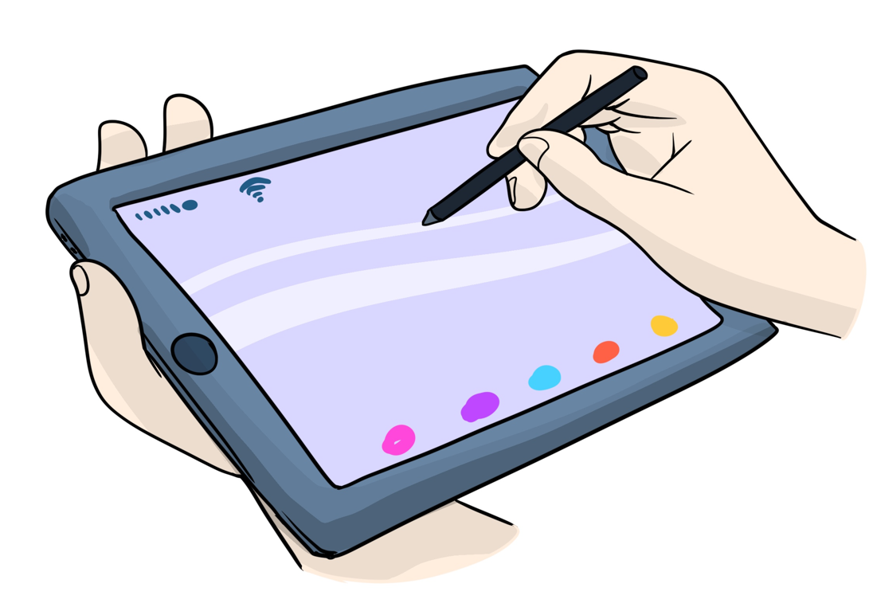
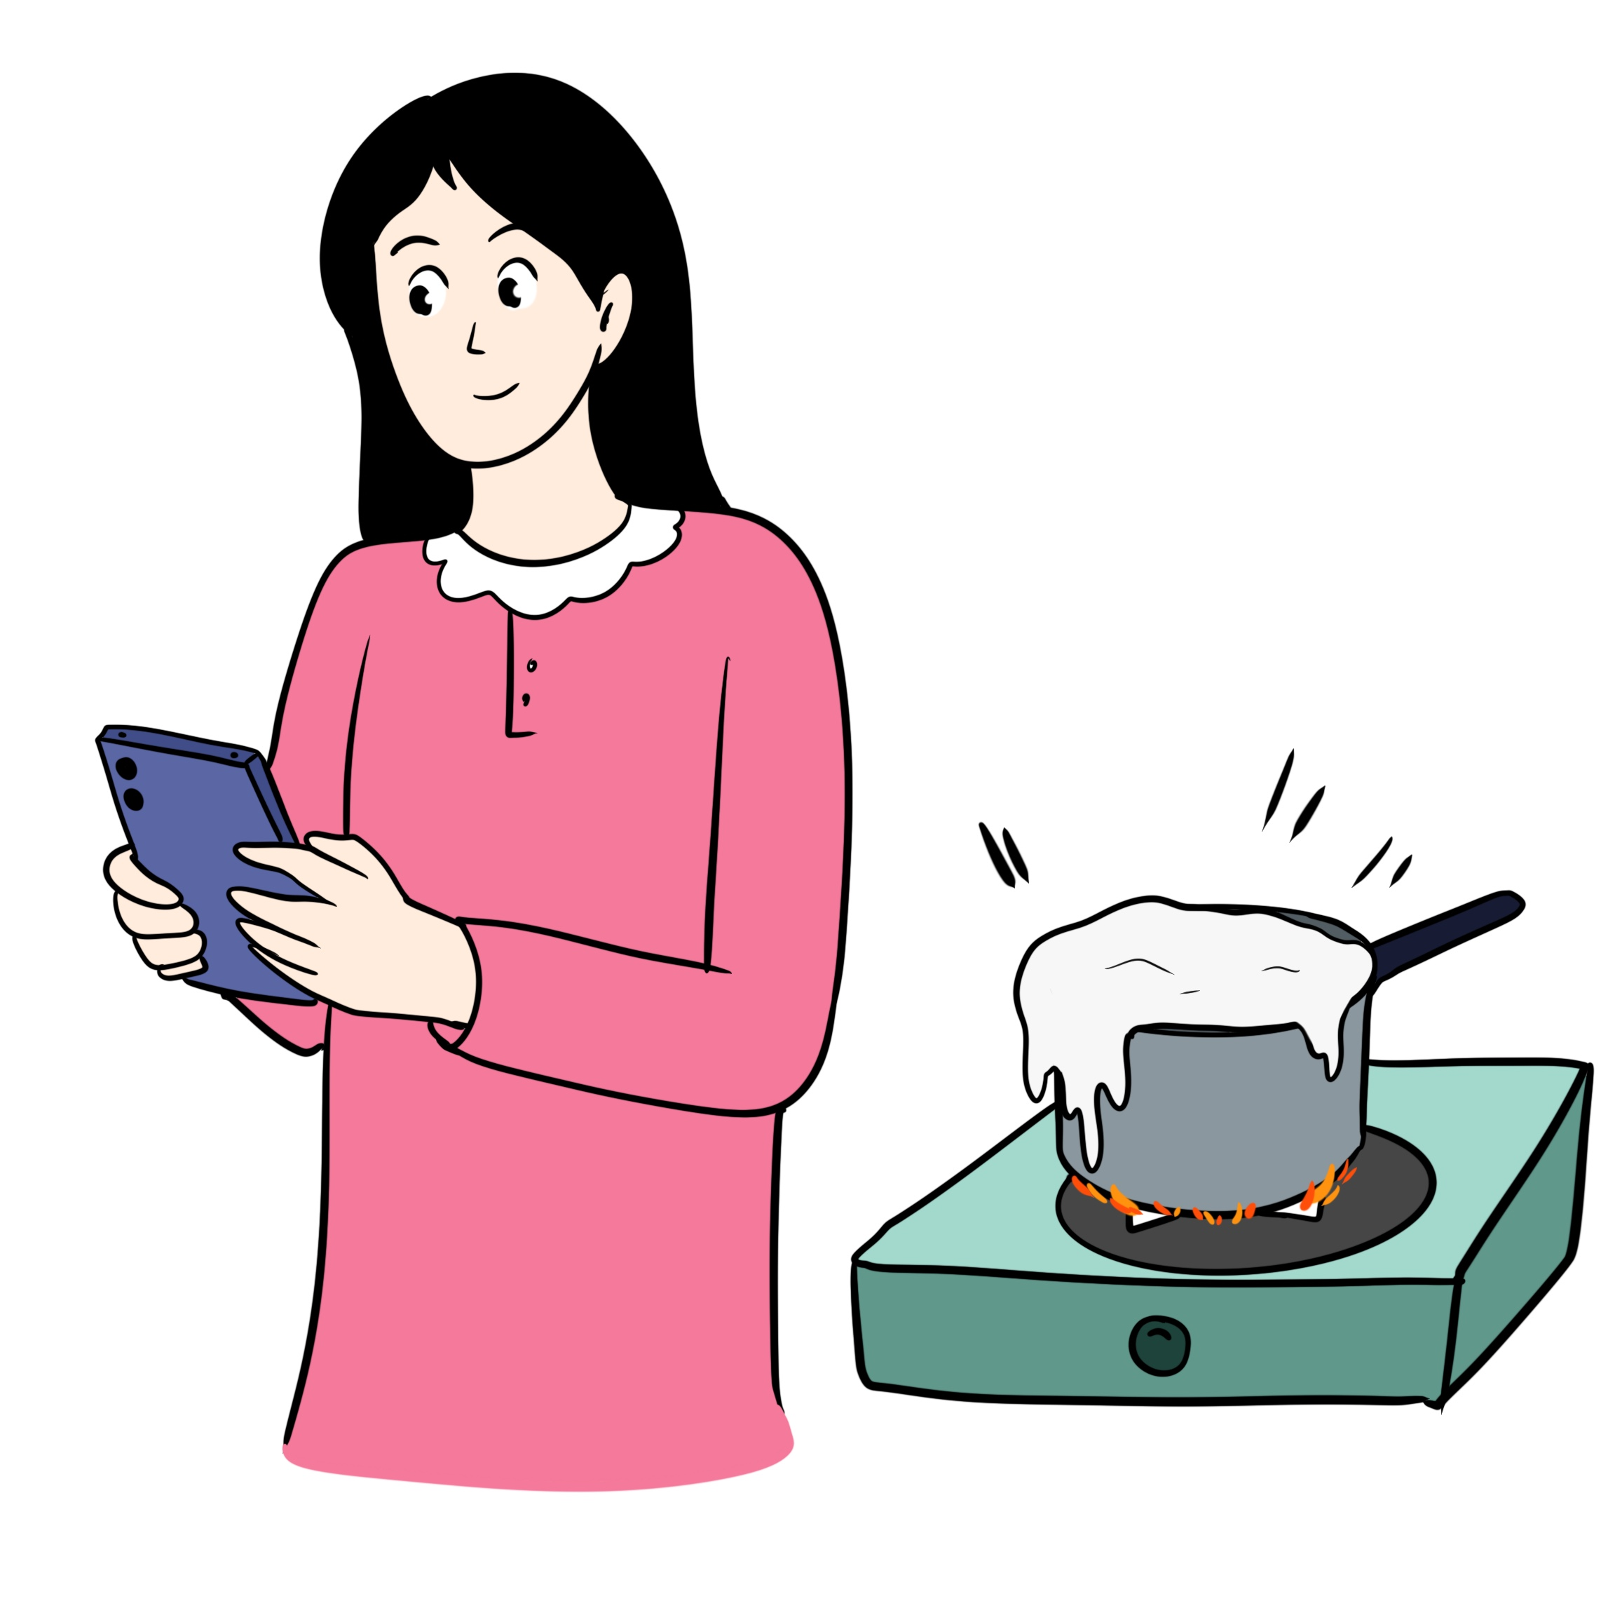

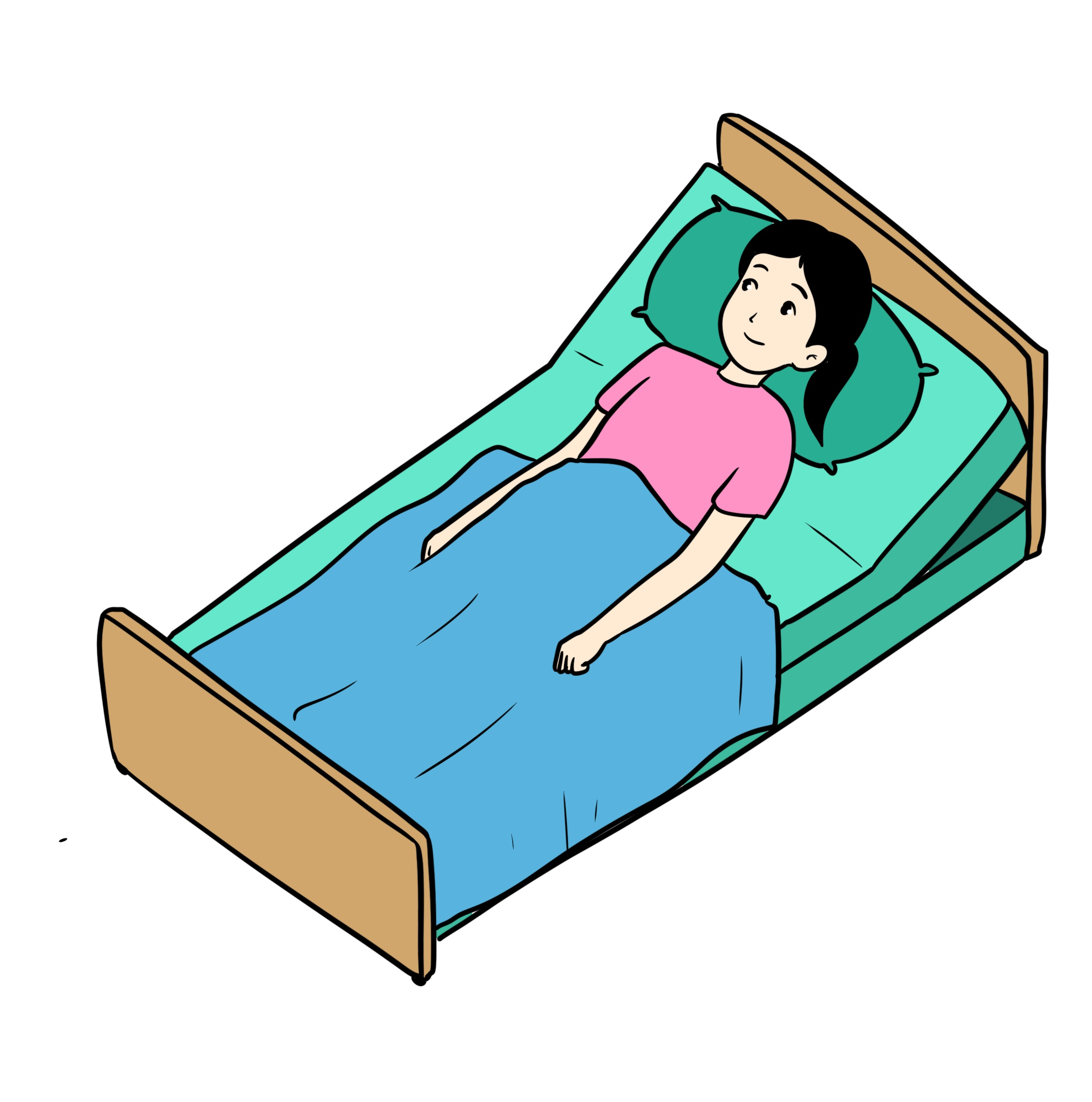
5. اختــــــــــتام الحـــــصة
4. فهم المسموع
3, طلاقة
2. معجم
1. افتتــــــــاح الحــــصة
من يذكرني بالكلمة المناسبة للصورة؟

Slide 34
5. اختــــــــــتام الحـــــصة
4. فهم المسموع
3, طلاقة
2. معجم
1. افتتــــــــاح الحــــصة
اقرؤوا بعد قراءتي.
اِنْشَغَلَتْ
اَللَّوْحَةُ ﭐلْإِلِكْتْرونِيَّةُ
مُتَحَمِّسٌ
اِسْتَلْقَتْ.

Slide 35
5. اختــــــــــتام الحـــــصة
4. فهم المسموع
3, طلاقة
2. معجم
1. افتتــــــــاح الحــــصة
من يكمل الجملة التالية بالكلمة المناسبة؟
اَللّاعِبُ ............... لِلْمُشارَكَةِ في ﭐلْمُباراةِ.

Slide 36
5. اختــــــــــتام الحـــــصة
4. فهم المسموع
3, طلاقة
2. معجم
1. افتتــــــــاح الحــــصة
لِنُصَحح،
من يقرأ؟
اَللّاعِبُ مُتَحَمِّسٌ لِلْمُشارَكَةِ في ﭐلْمُباراةِ.

Slide 37
5. اختــــــــــتام الحـــــصة
4. فهم المسموع
3, طلاقة
2. معجم
1. افتتــــــــاح الحــــصة
من يكمل الجملة التالية بالكلمة المناسبة؟
........................ مَشْحونَةٌ بِـﭐلْكَهْرَباءِ.

Slide 38
5. اختــــــــــتام الحـــــصة
4. فهم المسموع
3, طلاقة
2. معجم
1. افتتــــــــاح الحــــصة
لِنُصَحح،
من يقرأ؟
اَللَّوْحَةُ ﭐلْإِلِكْتْرونِيَّةُ مَشْحونَةٌ بِـﭐلْكَهْرَباءِ.

Slide 39
5. اختــــــــــتام الحـــــصة
4. فهم المسموع
3, طلاقة
2. معجم
1. افتتــــــــاح الحــــصة
من يكمل الجملة التالية بالكلمة المناسبة؟
............. ﭐلْمُعَلِّمَةُ بِإِعْدادِ ﭐلْحاسوبِ.

Slide 40
5. اختــــــــــتام الحـــــصة
4. فهم المسموع
3, طلاقة
2. معجم
1. افتتــــــــاح الحــــصة
لِنُصَحح،
من يقرأ؟
اِنْشَغَلَتِ ﭐلْمُعَلِّمَةُ بِإِعْدادِ ﭐلْحاسوبِ .

Slide 41
5. اختــــــــــتام الحـــــصة
4. فهم المسموع
3, طلاقة
2. معجم
1. افتتــــــــاح الحــــصة
من يكمل الجملة التالية بالكلمة المناسبة؟
............. ﭐلْجَدَّةُ عَلى ﭐلزَّرْبِيَّةِ وَنامَتْ.

Slide 42
5. اختــــــــــتام الحـــــصة
4. فهم المسموع
3, طلاقة
2. معجم
1. افتتــــــــاح الحــــصة
لِنُصَحح،
من يقرأ؟
اِسْتَلْقَتِ ﭐلْجَدَّةُ عَلى ﭐلزَّرْبِيَّةِ وَنامَتْ.

Slide 43
المقاعد
محدودة
40
دقـيقة
2. الطلاقة 1/2

Slide 44

5. اختــــــــــتام الحـــــصة
4. فهم المسموع
3, طلاقة
2. معجم
1. افتتــــــــاح الحــــصة
انتبهوا، سأقرأ. تابعوا معي
طَمَشَ | مَعُرَ | لَيْشاً | ليقارٌ | ذَماسٌ
قَوْرٌ | ماكَ | سَخِلَ | كَجَرٌ | فَطَّ
رَزِطَ | فاعَ | ليباً | جَظى | يَمْطٍ
مُتارِحٌ | جَكّالَةٌ | مِجْقَمَةٌ | تَهَلُّفٌ | تَمَزَّدَ

Slide 45
5. اختــــــــــتام الحـــــصة
4. فهم المسموع
3, طلاقة
2. معجم
1. افتتــــــــاح الحــــصة
سيأتي منكم اثنان للقراءة بالتناوب
يستدعي الأستاذ التلاميذ الأكثر تعثرا
طَمَشَ | مَعُرَ | لَيْشاً | ليقارٌ | ذَماسٌ
قَوْرٌ | ماكَ | سَخِلَ | كَجَرٌ | فَطَّ
رَزِطَ | فاعَ | ليباً | جَظى | يَمْطٍ
مُتارِحٌ | جَكّالَةٌ | مِجْقَمَةٌ | تَهَلُّفٌ | تَمَزَّدَ

Slide 46
5. اختــــــــــتام الحـــــصة
4. فهم المسموع
3, طلاقة
2. معجم
1. افتتــــــــاح الحــــصة
من يقرأ؟
يستدعي الأستاذ التلاميذ الأكثر تعثرا
يَبْتِسُ | مُكْنِطٌ | سِعانٍ | مَنْحَشٌ | غارَتَ
ضَمَطَ | صَمَظَ | ظَمَطَ | سَفَشَ | شَفَسَ
داضَ | ضادَ | زَرَغَ | عَرَزَ | ذَوْدٌ
تَمَزَّدَ | ثَباكٍ | تَفاشَعَ | اِغْتَمَظَ | مُهْتَجِذٌ

Slide 47
المقاعد
محدودة
30
دقـيقة
2. الطلاقة 2/2

Slide 48
5. اختــــــــــتام الحـــــصة
4. فهم المسموع
3, طلاقة
2. معجم
1. افتتــــــــاح الحــــصة
ستتدربون على قراءة فقرات بدقة واسترسال.

Slide 49
5. اختــــــــــتام الحـــــصة
4. فهم المسموع
3, طلاقة
2. معجم
1. افتتــــــــاح الحــــصة
انتبهوا سأقرأ.
في قَرْيَتِنا رَاعٍ مُجِدٌّ.
يَقودُ قَطيعَهُ كُلَّ صَباحٍ إِلى ﭐلْمَراعي.
في ﭐلْمَساءِ يَعودُ بِها إِلى ﭐلْحَظيرَةِ.
أَحْبَبْتُ عَمَلَهُ ﭐلَّذِي يَحْتاجُ لِلصَّبْرِ.

Slide 50
5. اختــــــــــتام الحـــــصة
4. فهم المسموع
3, طلاقة
2. معجم
1. افتتــــــــاح الحــــصة
من يقرأ؟
3 تلاميذ على الأكثر
في قَرْيَتِنا رَاعٍ مُجِدٌّ.
يَقودُ قَطيعَهُ كُلَّ صَباحٍ إِلى ﭐلْمَراعي.
في ﭐلْمَساءِ يَعودُ بِها إِلى ﭐلْحَظيرَةِ.
أَحْبَبْتُ عَمَلَهُ ﭐلَّذِي يَحْتاجُ لِلصَّبْرِ.

Slide 51
5. اختــــــــــتام الحـــــصة
4. فهم المسموع
3, طلاقة
2. معجم
1. افتتــــــــاح الحــــصة
انتبهوا سأقرأ
ذَهَبَتْ أُسْرَةُ خالِدٍ لِلنُّزْهَةِ في ﭐلشّاطِئِ.
وَقَفَ خالِدٌ يَتَأَمَّلُ مَنْظَرَ ﭐلْبَحْرِ ﭐلْجَميلِ.
رَأی وَلَداً يَرْمي ﭐلنُّفاياتِ في ﭐلْبَحْرِ.
صاحَ مُسْتَنْكِراً : ما أَقْبَحَ هَذا ﭐلْعَمَلَ!

Slide 52
5. اختــــــــــتام الحـــــصة
4. فهم المسموع
3, طلاقة
2. معجم
1. افتتــــــــاح الحــــصة
من يقرأ؟
3 تلاميذ على الأكثر
ذَهَبَتْ أُسْرَةُ خالِدٍ لِلنُّزْهَةِ في ﭐلشّاطِئِ.
وَقَفَ خالِدٌ يَتَأَمَّلُ مَنْظَرَ ﭐلْبَحْرِ ﭐلْجَميلِ.
رَأی وَلَداً يَرْمي ﭐلنُّفاياتِ في ﭐلْبَحْرِ.
صاحَ مُسْتَنْكِراً : ما أَقْبَحَ هَذا ﭐلْعَمَلَ!

Slide 53
5. اختــــــــــتام الحـــــصة
4. فهم المسموع
3, طلاقة
2. معجم
1. افتتــــــــاح الحــــصة
انتبهوا سأقرأ
أَعيشُ مَعَ أُسْرَتي في بَيْتٍ جَميلٍ.
أَبي يُحِبُّ ﭐلرِّياضَةَ، وَأُمّي تُحِبُّ ﭐلطَّبْخَ.
أَخي يَهْوى ﭐلرَّسْمَ.
أَمّا أَنا فَأُحِبُّ أَلْعابَ ﭐلذَّكاءِ وَﭐلْحِسَابِ ﭐلسَّريعِ.

Slide 54
5. اختــــــــــتام الحـــــصة
4. فهم المسموع
3, طلاقة
2. معجم
1. افتتــــــــاح الحــــصة
من يقرأ؟
3 تلاميذ على الأكثر
أَعيشُ مَعَ أُسْرَتي في بَيْتٍ جَميلٍ.
أَبي يُحِبُّ ﭐلرِّياضَةَ، وَأُمّي تُحِبُّ ﭐلطَّبْخَ.
أَخي يَهْوى ﭐلرَّسْمَ.
أَمّا أَنا فَأُحِبُّ أَلْعابَ ﭐلذَّكاءِ وَﭐلْحِسَابِ ﭐلسَّريعِ.

Slide 55
5. اختــــــــــتام الحـــــصة
4. فهم المسموع
3, طلاقة
2. معجم
1. افتتــــــــاح الحــــصة
انتبهوا سأقرأ
مَرْيَمُ بِنْتٌ رَحيمَةٌ.
تُحِبُّ ﭐلْحَيَواناتِ بِشَغَفٍ.
تُطْعِمُ ﭐلدَّجاجَ وَتُقَدِّمُ ﭐلْحَليبَ لِلْحَمَلِ ﭐلصَّغيرِ.
تُعْطي ﭐلْماءَ لِلْمُهْرِ ﭐلصَّغيرِ وَﭐلْعُشْبَ لِلْبَقَرِ.

Slide 56
5. اختــــــــــتام الحـــــصة
4. فهم المسموع
3, طلاقة
2. معجم
1. افتتــــــــاح الحــــصة
من يقرأ؟
3 تلاميذ على الأكثر
مَرْيَمُ بِنْتٌ رَحيمَةٌ.
تُحِبُّ ﭐلْحَيَواناتِ بِشَغَفٍ.
تُطْعِمُ ﭐلدَّجاجَ وَتُقَدِّمُ ﭐلْحَليبَ لِلْحَمَلِ ﭐلصَّغيرِ.
تُعْطي ﭐلْماءَ لِلْمُهْرِ ﭐلصَّغيرِ وَﭐلْعُشْبَ لِلْبَقَرِ.

Slide 57
5. اختــــــــــتام الحـــــصة
4. فهم المسموع
3, طلاقة
2. معجم
1. افتتــــــــاح الحــــصة
انتبهوا، سأقرأ. تابعوا معي
في مَزْرَعَةِ ﭐلْجَدِّ أَشْجارٌ كَثيرَةٌ.
أَشْجارُ ﭐلزَّيْتونِ دائِمَةُ ﭐلْخُضْرَةِ.
أَشْجارُ ﭐلْخَوْخِ تُزْهِرُ في فَصْلِ ﭐلرَّبيعِ.
شَجَرَةُ ﭐلتّينِ أَوْراقُها كَبيرَةٌ.

Slide 58
5. اختــــــــــتام الحـــــصة
4. فهم المسموع
3, طلاقة
2. معجم
1. افتتــــــــاح الحــــصة
من يقرأ؟
3 تلاميذ على الأكثر
في مَزْرَعَةِ ﭐلْجَدِّ أَشْجارٌ كَثيرَةٌ.
أَشْجارُ ﭐلزَّيْتونِ دائِمَةُ ﭐلْخُضْرَةِ.
أَشْجارُ ﭐلْخَوْخِ تُزْهِرُ في فَصْلِ ﭐلرَّبيعِ.
شَجَرَةُ ﭐلتّينِ أَوْراقُها كَبيرَةٌ.

Slide 59
5. اختــــــــــتام الحـــــصة
4. فهم المسموع
3, طلاقة
2. معجم
1. افتتــــــــاح الحــــصة
ما هي الكلمات التي تبدأ بالهمزة : أ
في مَزْرَعَةِ ﭐلْجَدِّ أَشْجارٌ كَثيرَةٌ.
أَشْجارُ ﭐلزَّيْتونِ دائِمَةُ ﭐلْخُضْرَةِ.
أَشْجارُ ﭐلْخَوْخِ تُزْهِرُ في فَصْلِ ﭐلرَّبيعِ.
شَجَرَةُ ﭐلتّينِ أَوْراقُها كَبيرَةٌ.

Slide 60
5. اختــــــــــتام الحـــــصة
4. فهم المسموع
3, طلاقة
2. معجم
1. افتتــــــــاح الحــــصة
نعم، هذه هي الكلمات التي تبدأ بهمزة القطع أ
من يقرؤها؟
في مَزْرَعَةِ ﭐلْجَدِّ أَشْجارٌ كَثيرَةٌ.
أَشْجارُ ﭐلزَّيْتونِ دائِمَةُ ﭐلْخُضْرَةِ.
أَشْجارُ ﭐلْخَوْخِ تُزْهِرُ في فَصْلِ ﭐلرَّبيعِ.
شَجَرَةُ ﭐلتّينِ أَوْراقُها كَبيرَةٌ.

Slide 61
5. اختــــــــــتام الحـــــصة
4. فهم المسموع
3, طلاقة
2. معجم
1. افتتــــــــاح الحــــصة
ما هي الكلمات التي تبدأ بهمزة الوصل: ﭐ ؟
في مَزْرَعَةِ ﭐلْجَدِّ أَشْجارٌ كَثيرَةٌ.
أَشْجارُ ﭐلزَّيْتونِ دائِمَةُ ﭐلْخُضْرَةِ.
أَشْجارُ ﭐلْخَوْخِ تُزْهِرُ في فَصْلِ ﭐلرَّبيعِ.
شَجَرَةُ ﭐلتّينِ أَوْراقُها كَبيرَةٌ.

Slide 62
5. اختــــــــــتام الحـــــصة
4. فهم المسموع
3, طلاقة
2. معجم
1. افتتــــــــاح الحــــصة
نعم هذه هي الكلمات التي تبدأ بهمزة الوصل. هل نقرؤها إذا كتبت هكذا: ﭐ
من يقرأ؟
في مَزْرَعَةِ ﭐلْجَدِّ أَشْجارٌ كَثيرَةٌ.
أَشْجارُ ﭐلزَّيْتونِ دائِمَةُ ﭐلْخُضْرَةِ.
أَشْجارُ ﭐلْخَوْخِ تُزْهِرُ في فَصْلِ ﭐلرَّبيعِ.
شَجَرَةُ ﭐلتّينِ أَوْراقُها كَبيرَةٌ.

Slide 63
5. اختــــــــــتام الحـــــصة
4. فهم المسموع
3, طلاقة
2. معجم
1. افتتــــــــاح الحــــصة
خذوا الألواح
Notes:
أَحْجَمَ

Slide 64
5. اختــــــــــتام الحـــــصة
4. فهم المسموع
3, طلاقة
2. معجم
1. افتتــــــــاح الحــــصة
من يقرأ؟
اكتبوا رقم الجواب الصحيح.
في مَزْرَعَةِ ﭐلْجَدِّ:
حَيَواناتٌ كَثيرَةٌ.
1
أَشْجارٌ كَثيرَةٌ.
2
آلاتٌ كَثيرَةٌ.
3

Slide 65
5. اختــــــــــتام الحـــــصة
4. فهم المسموع
3, طلاقة
2. معجم
1. افتتــــــــاح الحــــصة
ارفعوا الألواح
Notes:
أَحْجَمَ

Slide 66
5. اختــــــــــتام الحـــــصة
4. فهم المسموع
3, طلاقة
2. معجم
1. افتتــــــــاح الحــــصة
لنصحح.
من يقرأ الجواب كاملا.
في مَزْرَعَةِ ﭐلْجَدِّ:
أَشْجارٌ كَثيرَةٌ.
2
في مَزْرَعَةِ ﭐلْجَدِّ أَشْجارٌ كَثيرَةٌ.

Slide 67
5. اختــــــــــتام الحـــــصة
4. فهم المسموع
3, طلاقة
2. معجم
1. افتتــــــــاح الحــــصة
من يقرأ ؟
اكتبوا رقم الجواب الصحيح.
أَشْجارُ ﭐلزَّيْتونِ :
تُزْهِرُ في فَصْلِ ﭐلرَّبيعِ.
1
أَوْراقُها كَبيرَةٌ.
2
دائِمَةُ ﭐلْخُضْرَةِ.
3

Slide 68
5. اختــــــــــتام الحـــــصة
4. فهم المسموع
3, طلاقة
2. معجم
1. افتتــــــــاح الحــــصة
ارفعوا الألواح
Notes:
أَحْجَمَ

Slide 69
5. اختــــــــــتام الحـــــصة
4. فهم المسموع
3, طلاقة
2. معجم
1. افتتــــــــاح الحــــصة
لنصحح.
من يقرأ الجواب كاملا.
أَشْجارُ ﭐلزَّيْتونِ :
دائِمَةُ ﭐلْخُضْرَةِ.
3
أَشْجارُ ﭐلزَّيْتونِ دائِمَةُ ﭐلْخُضْرَةِ.

Slide 70
المقاعد
محدودة
20
دقـيقة
2. فهم المسموع

Slide 71

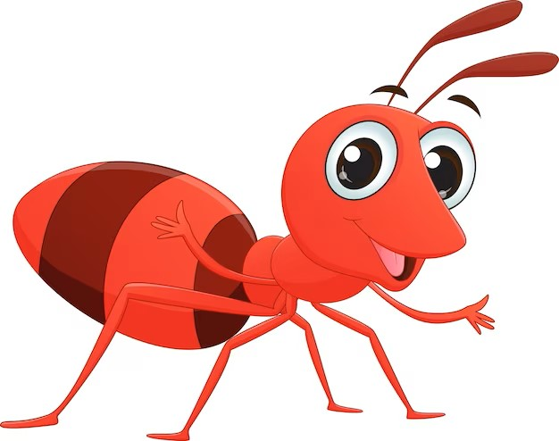

5. اختــــــــــتام الحـــــصة
4. فهم المسموع
طلاقة
2. معجم
1. افتتــــــــاح الحــــصة
ستستمعون لحكاية جديدة. وستجيبون على أسئلة حولها.
اَلنَّمْلَتانِ

Slide 72

5. اختــــــــــتام الحـــــصة
4. فهم المسموع
طلاقة
2. معجم
1. افتتــــــــاح الحــــصة
استمعوا. (مرتين)

Slide 73

5. اختــــــــــتام الحـــــصة
4. فهم المسموع
طلاقة
2. معجم
1. افتتــــــــاح الحــــصة
ما هي شخصيات الحكاية؟
شَخْصِياتُ ٱلْحِكايَةِ
اَلنَّمْلَةُ الْكَبيرَةُ
اَلنَّمْلَةُ الصَّغيرَةُ

Slide 74
5. اختــــــــــتام الحـــــصة
4. فهم المسموع
طلاقة
2. معجم
1. افتتــــــــاح الحــــصة
أَيْنَ وقعت أحداث الحكاية؟
مَكانُ ٱلْحِكايَةِ
عَلى ضِفَّةِ بِرْكَةٍ

Slide 75
5. اختــــــــــتام الحـــــصة
4. فهم المسموع
طلاقة
2. معجم
1. افتتــــــــاح الحــــصة
استمعوا مجددا للحكاية. ستجيبون عن أسئلة باستعمال الألواح

Slide 76
5. اختــــــــــتام الحـــــصة
4. فهم المسموع
طلاقة
2. معجم
1. افتتــــــــاح الحــــصة
خذوا الألواح
Notes:
أَحْجَمَ

Slide 77
5. اختــــــــــتام الحـــــصة
4. فهم المسموع
طلاقة
2. معجم
1. افتتــــــــاح الحــــصة
من يقرأ السؤال والاختيارات؟
كانَتِ ﭐلنَّمْلَةُ ﭐلصَّغيرَةُ جالِسَةً:
عَلى ضِفَّةِ بِرْكَةٍ.
1
عَلى ﭐلضِّفَةِ ﭐلْأُخْرى.
2
عَلى غُصْنٍ يابِسٍ.
3
عَلى حافَّةِ ﭐلْبِرْكَةِ.
3

Slide 78
5. اختــــــــــتام الحـــــصة
4. فهم المسموع
طلاقة
2. معجم
1. افتتــــــــاح الحــــصة
لنصحح،
من يقرأ الجواب الكامل؟
كانَتِ ﭐلنَّمْلَةُ ﭐلصَّغيرَةُ جالِسَةً:
عَلى ضِفَّةِ بِرْكَةٍ.
1
كانَتِ ﭐلنَّمْلَةُ ﭐلصَّغيرَةُ جالِسَةً عَلى ضِفَّةِ بِرْكَةٍ.

Slide 79
5. اختــــــــــتام الحـــــصة
4. فهم المسموع
طلاقة
2. معجم
1. افتتــــــــاح الحــــصة
من يقرأ السؤال والاختيارات؟
وَضَعَتِ ﭐلنَّمْلَةُ ﭐلْكَبيرَةُ غُصْناً يابِساً خَفيفاً:
عَلى ضِفَّةِ بِرْكَةٍ.
1
عَلى ﭐلضِّفَةِ ﭐلْأُخْرى.
2
عَلى حافَّةِ ﭐلْبِرْكَةِ.
3
عَلى غُصْنٍ يابِسٍ.
4

Slide 80
5. اختــــــــــتام الحـــــصة
4. فهم المسموع
طلاقة
2. معجم
1. افتتــــــــاح الحــــصة
لنصحح،
من يقرأ الجواب الكامل؟
وَضَعَتِ ﭐلنَّمْلَةُ ﭐلْكَبيرَةُ غُصْناً يابِساً خَفيفاً:
عَلى حافَّةِ ﭐلْبِرْكَةِ.
3
وَضَعَتِ ﭐلنَّمْلَةُ ﭐلْكَبيرَةُ غُصْناً يابِساً خَفيفاً عَلى حافَّةِ ﭐلْبِرْكَةِ.

Slide 81
اختتام الحصة
ماذا تعلمت اليوم؟
الواجب المنزلي

Slide 82
5. اختــــــــــتام الحـــــصة
4. فهم المسموع
طلاقة
2. معجم
1. افتتــــــــاح الحــــصة
من يذكرنا بكلمات المعجم التي درسناها اليوم؟
اَللَّوْحَةُ الْإِلِكْتْرونِيَّةُ
اِنْشَغَلَتْ
مُتَحَمِّسٌ
اِسْتَلْقَتْ

Slide 83
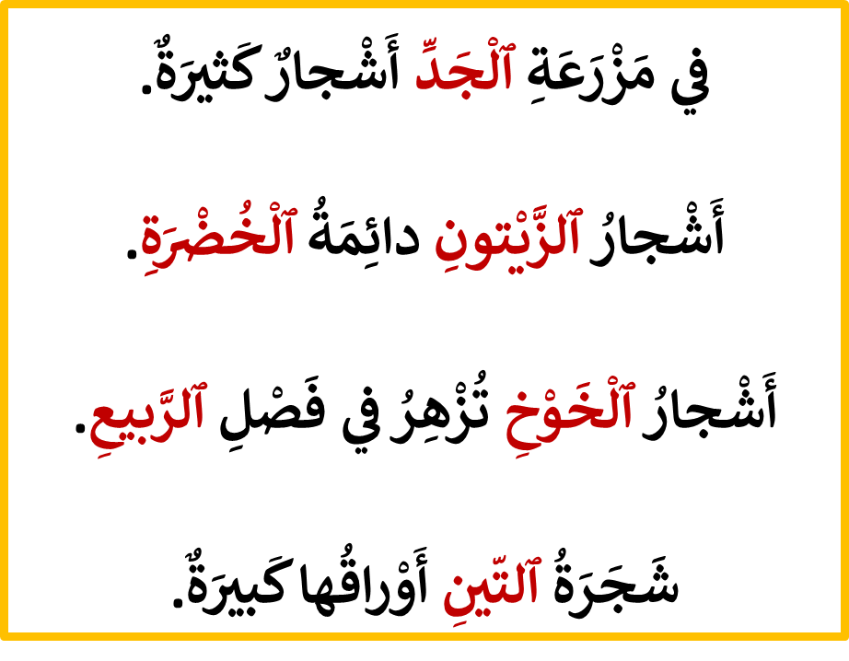
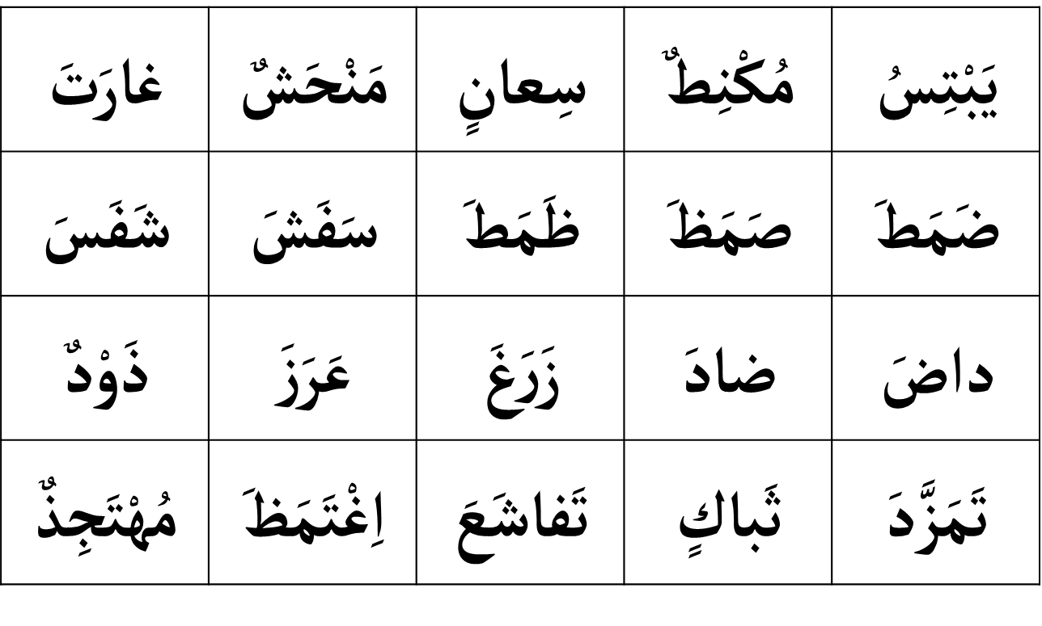
5. اختــــــــــتام الحـــــصة
4. فهم المسموع
طلاقة
2. معجم
1. افتتــــــــاح الحــــصة
تدربنا على القراءة بدقة واسترسال

Slide 84

5. اختــــــــــتام الحـــــصة
4. فهم المسموع
طلاقة
2. معجم
1. افتتــــــــاح الحــــصة
تعرفنا على حكاية جديدة

Slide 85
اختتام الحصة
ماذا تعلمت اليوم؟
الواجب المنزلي

Slide 86
5. اختــــــــــتام الحـــــصة
4. فهم المسموع
طلاقة
2. معجم
1. افتتــــــــاح الحــــصة
خذوا دفاتر المنزل وانقلوا الكلمات التالية.
اكتبوا جملة تتضمنها.
اِنْشَغَلَتْ: ....................................................
اِسْتَلْقَتْ: ....................................................

Slide 87


5. اختــــــــــتام الحـــــصة
4. فهم المسموع
طلاقة
2. معجم
1. افتتــــــــاح الحــــصة
إلى اللقاء في الحصة المقبلة

